Slide 1

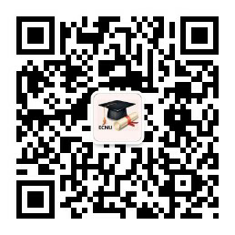
2020级学术学位博士研究生入学教育
—— 培养工作介绍
华东师范大学研究生培养办公室 编制 2020年 2020年8月
扫我，关注更多

Slide 2

培养基本要求与依据
1、《华东师范大学博士研究生培养质量提升三年行动计划（2019-2021）》（华师研〔2019〕310号）
2、《华东师范大学博士研究生培养工作规定》（华师研〔2019〕347号）
3、《华东师范大学研究生课程学习和成绩管理规定》（华师研〔2019〕349号）
4、《华东师范大学研究生学籍管理规定》（华师研〔2019〕350号）
… … …

Slide 3

一、培养方案
培养方案：研究生培养的依据和指导，主要包括：培养目标、学习年限与培养方式、课程设置与学分要求、培养环节与考核要求、实践环节和科研训练、科研成果、学位论文要求及基本文献阅读书目等。
查看路径：
研究生培养新系统 → 点击“培养” → 选择“查看本专业培养方案”

Slide 4

二、培养计划
培养计划是导师指导博士生学习、开展研究工作的基础，也是对博士生毕业及学位授予审查的依据。
主要包括：课程学习要求、培养环节要求、科研成果要求等；
制定要求：入学后两个月内，在导师和导师组的指导下，按照所在学科培养方案，
结合个人情况，制定培养计划；交所在院系存档，并严格执行。
具体路径：
（1）制定：研究生培养新系统 → 点击“培养” → 选择“制定我的培养计划”； （2）查看：选择“查看我的培养计划”，查看个人培养计划。

Slide 5
三、学习年限与培养方式
１
2
3
统招博士研究生
基本学习年限为4年，
最长学习年限为6年；
本科直博研究生
基本学习年限为5年，
最长学习年限为7年；
硕博连读研究生
基本学习年限为5-6年，
最长学习年限为7年。
达到本学科培养方案要求的博士生，经导师同意后，可申请提前毕业。

Slide 6
三、学习年限与培养方式
培养方式
实行导师负责制，由导师个别指导和导师组共同培养相结合。
博士生通过课程学习、参与课题研究等方式，系统掌握所在学科领域的理论、方法与技术，提高分析问题和解决问题的能力，提高学术创新能力。

Slide 7
四、课程学习（课程与学分要求）
学校对各课程类别的最低学分要求
学生类别 | 学位公共课（必修） | 学位基础课 | 学位专业课（必修） | 学位专业课（选修） | 跨学科/跨专业选修课 | 公共选修课 | 总学分
统招博士 | 5 | 2 | 2 | 2 | 2 | 0 | ≥13
硕博连读 | 6 | 4 | 5 | 4 | 2 | 2 | ≥23
本科直博 | 5 | 4 | 5 | 4 | 2 | 2 | ≥22
学生课程修读的学分要求，按照所在学科专业培养方案规定执行。

Slide 8
四、课程学习（公共课）
1、学位公共课（必修）
（1）思想政治理论课：《中国马克思主义与当代》2学分；
（2）公共英语：2学分，《学术英语写作》或《博士英语演讲》二选一。
安排在第一学年第一学期，硕博连读生免修。留学博士研究生修读《中国概况》或《中国文明导论》、公共汉语课。
（3）研究伦理与学术规范类课程（1学分）：修读方式一是研究生院开设的《学术规范与学术伦理》课程或各院系开设的相关课程；二是自学为主，网上考核。二选一即可。
2、公共选修课
包括研究方法类、人文素养类、科学素养类、创新创业类、教师教育类等课程。硕博连读生和本科直博生一般修读2学分，也可以选修跨一级学科课程的学分冲抵；普博生可不修读。

Slide 9
四、课程学习（公共课）
本学期公共选修课I特别推荐
《学术规范与学术伦理》（文科类）
吴冠军教授 主持
名师阵容，视域高端
突破专业藩篱，构建跨学科知识体系
鼓励师生互动，搭建良性对话机制
贴近学生生活，注重实用操作
适合青年特点，扩展教学空间
2019年，该课获上海市科学道德和学风建设“优秀项目奖”、“优秀项目人气奖”，人民网、解放日报、中国新闻网、上观新闻、搜狐等多次报道。

Slide 10
四、课程学习（公共课）
时间 | 讲题 | 授课人 | 备注
1 | 导论：课程的目的、设计与组织实施 | 吴冠军 | 课程主持教授
2 | 名师校长告诉你哲学家如何思考学术规范 | 童世骏 | 哲学系教授、学校原党委书记、上海纽约大学校长
3 | 冷战史大家带你走进不忘初心的学术之路 | 沈志华 | 历史学系教授、学校终身教授、校学术委员会主任
4 | 档案馆长告诉你华东师大的前世今生 | 汤涛 | 校档案馆馆长、校史党史办主任
5 | 思想史家为你深度解读韦伯信念中的学术关怀 | 刘擎 | 政治学系教授、学校紫江特聘教授
6 | 图书馆馆长带你领略学术巨搫的精神境界和独立思想 | 胡晓明 | 中文系教授、校图书馆馆长
7 | 著名哲学家带你解析哲学视域下的方法论议题 | 杨国荣 | 哲学系教授、中国现代思想文化研究所所长、长江学者特聘教授
8 | 关于科研诚信与学术声誉的政治哲学分析 | 吴冠军 | 政治学系系主任、欧陆政治哲学研究所所长、长江学者特聘教授
9 | 课堂研讨（不同系别的学生交流） | 上海市郊
10 | 长江学者手把手教你提炼“问题意识” | 文军 | 社会发展学院院长、长江学者特聘教授
11 | 应用语言学家畅谈学术论文的生产 | 胡范铸 | 国际汉语文化学院教授、语言生态中心主任
12 | 文学长江跟你聊聊“个人问学史”路径 | 朱国华 | 中文系教授、长江学者特聘教授
13 | 海归教授带你体悟“科学范式与人文研究”的学思 | 姜进 | 历史学系教授
14 | 青年才俊面对面地跟你聊聊做学问（师生对话会） | 四位青年教授 | 文、史、哲、法
15 | 学术C刊主编带你换个角度看学术规范与学术伦理 | 胡键 | 上海社科院研究员、《社会科学》总编
16 | 课程主持教授与同学共同讨论学术规范与学术伦理 | 吴冠军 | 课程主持教授
本学期公共选修课I特别推荐
《学术规范与学术伦理》（文科）
课程安排
周三晚6:00-8:00（第2周开始），闵行一教214教室

Slide 11
四、课程学习（选课要求）
（一）选课时间
选课一般安排在当学期前后两周。前四周为试听和调整（含退课）时段。
本学期选课时间：9月14日8:00至25日17:00，9月28日-10月9日只能退课，不能选课。
研究生需在规定时间内按要求完成选课。未经选课者，不得参加课程学习和考核，成绩不予记载。
（二）选课路径
公共数据库（学号+密码） → 研究生培养新系统 →“培养” →“我要选课” → 点击“选课途径”（公共课、公选课、专业课、跨选课） → 查看可选课程信息，进行选课。
详请参考《2020-2021学年第一学期华东师范大学学术学位研究生选课指南》（已发院系）

Slide 12
四、课程学习（修读规定）
《华东师范大学研究生课程学习和成绩管理规定》 （华师研〔2019〕349号）
主要内容：
1、根据所在学科专业培养方案要求和个人培养计划，每学期在规定时间内按要求完成选课。
未经选课者，不得参加课程学习和考核，成绩不予记载。
2、按时参加课程学习，独立完成课程考试、论文、作业及调研报告，严格遵守学术规范。
完成课程各教学环节并通过考核，方可获得学分。
3、缺课学时数累计超过教学规定总学时数三分之一（含），或抽查考勤累计缺课三次以上
（含）者，不得参加该课程考核，成绩记为“不合格(F)”。
详请查阅《研究生手册》（2020）

Slide 13
四、课程学习（修读规定）
4、关于缓考
因课程考试时间冲突，或参加重要比赛、科研考察、学术会议；生病，或突发事件，不能按时参加课程考试的，可申请缓考。
未办理缓考手续或未经批准擅自不参加考核者，视为旷考，成绩记为“不合格（F）”。考试迟到超过30分钟者，不得入场，按旷考论处。
5、关于补考
成绩不及格但达到40分及以上者，公共课可申请补考一次，专业课是否安排补考由院系决定。补考成绩按“及格”或“不及格”记载。补考不及格的，应重修。
6、成绩记载
课程成绩真实、完整地记录于成绩单中，并归入研究生个人档案。

Slide 14
四、课程学习（修读规定）
7、成绩异议处理：学生如对成绩有异议，可在下学期第3周前，向开课单位提出申请，开课单位在2周内完成复核。
8、校外修读课程成绩认定：经学校批准，研究生参加国家、学校、院系等对外交流项目，在校外所修读的课程，可按规定，进行成绩认定和学分转换。
9、提前修读课程成绩认定：研究生正式入学前，经批准，选修我校研究生课程且成绩合格的，可在入学后两周内提出申请，经培养单位和研究生院审核同意后，予以认定学分。

Slide 15
五、培养环节与考核要求
培养环节考核
年度
报告
科研训练与学术活动
论文预答辩
科研成果审核
资格
考试
开题
报告
1、培养环节考核是博士生过程管理、提高培养质量的重要抓手。在资格考试、开题报告等环节，实行分流淘汰制度。
2、根据各院系制定的实施细则组织实施，严格分流淘汰，淘汰比例由各分委会自行确定。
3、培养环节考核实行信息化管理，研究生系统如实记录考核情况。

Slide 16
五、培养环节与考核要求
（一）年度报告
1、考核时间：每学年末。
2、考核形式：
（1）研究生系统上传年度科研学习进展报告；（2）院系组织口头汇报。
3、考核结果：
（1）第一次考核未通过者，须申请第二次考核，成绩如实记载；
（2）年度报告通过次数=在校年数-1，考核未达标者，不能进行预答辩。

Slide 17
五、培养环节与考核要求
（二）资格考试
1、考核时间：普博生、硕博连读生：第三学期；本科直博生：第五学期。
2、考核形式：面试与笔试相结合；
3、考核结果：
每位博士生有2次考试机会；2次考试均未通过者，普博生按肄业处理；硕博连读生和本科直博生可转为硕士培养。

Slide 18
五、培养环节与考核要求
（三）开题报告
1、考核时间：
普博生、硕博连读生：第二学年结束前完成；本科直博生：第三学年结束前完成。
2、考核形式：在二级学科范围内公开进行口头汇报；
3、考核结果：
（1）每位博士生有2次开题机会，2次考试均未通过者，按肄业处理；
（2）研究过程中，如论文课题出现重大变动的，应重新组织开题；
（3）自开题报告通过至申请论文预答辩应不少于1年。

Slide 19
五、培养环节与考核要求
（四）学术活动
1、考核时间：中期考核前完成。
2、考核形式：
参加各类学术会议、学术讲座和学科竞赛等，具体以所在学科专业培养方案规定为准。
3、考核结果：考核不通过者，中期考核为不通过。

Slide 20
五、培养环节与考核要求
（五）中期考核
1、考核时间：
普博生、硕博连读在第二学年结束前完成。本科直博生在第三学年结束前完成。
2、考核内容：
学分修读、资格考试、开题报告、学术活动等完成情况。以上各环节考核通过者，中期考核通过，否则为不通过。
3、考核结果：中期考核通过者，方可申请论文预答辩。

Slide 21
五、培养环节与考核要求
（六）论文预答辩
1、考核时间：最迟于论文盲审前1个月完成。
2、考核形式：公开答辩。
3、考核结果：
（1）第一次预答辩未通过者，进行第二次预答辩；2次间隔时间不少于3个月；
（2）预答辩未通过者，不能进行论文盲审。

Slide 22
五、培养环节与考核要求
（七）科研训练与成果要求
1、科研训练
（1）博士生在导师或导师组的指导下，通过独立开展科研或参加导师的科研课题等方式，提高科学研究、学术创新、学术鉴别、学术交流等能力。
（2）学校设立专项经费，支持博士生科研创新，主要项目：
（i）优秀博士生科研能力提升计划：每年立项评审，资助博士生进行科学研究，鼓励博士生发表高水平科研成果；
（ii）未来科学家/优秀学者培育计划：选拔具有远大学术抱负和志向、学术发展潜力突出的博士生进行重点培养，为所在领域培育优秀后备人才。

Slide 23
五、培养环节与考核要求
（七）科研训练与成果要求
2、科研成果学校基本要求
（i）人文社科类博士生（满足下列条件之一方可申请学位）
a.本人为第一作者，或导师为第一作者、本人为第二作者，在SSCI、A&HCI收录期刊或文科一级学科权威期刊（以我校人文与社会科学研究院公布的目录为准）发表1篇学术论文；
b.发表2篇CSSCI期刊论文（含扩展版和集刊）,其中至少1篇为第一作者,另1篇导师可为第一作者,博士生为第二作者。
（ii）理工科博士生（满足下列条件方可申请学位）
本人为第一作者在SCI、SCIE收录期刊上发表（或在线发表）1篇学术论文；

Slide 24
五、培养环节与考核要求
（七）科研训练与成果要求
2、科研成果学校基本要求
(iii)港澳台与留学博士生（申请学位时须达到的最低要求）
以第一作者，我校为第一完成单位公开发表2篇学术论文或以第一作者，我校为第一完成单位，在A&HCI、SSCI、SCI/SCIE收录期刊发表1篇学术论文。
以上论文通讯作者的第一署名单位必须为华东师范大学。
3、各学科专业申请学位的科研成果要求具体以学科培养方案规定为准。
4、科研成果审核时间：论文盲审前完成。

Slide 25
六、人体、动物实验伦理审查
1.学校文件：华东师范大学关于涉及人体、动物实验的课题立项伦理审查和研究生论文中增加伦理审查说明的通知（华师学科〔2015〕1 号）。
2.基本要求：研究生在论文研究中，凡涉及人体、动物实验的研究，均需向学校人体、动物实验伦理委员会递交申请，经人体、动物伦理委员会审查通过后，方可立项、开题，进入研究阶段。
3.操作指南：详见《研究生手册》（2020）。

Slide 26
七、学术交流
实施研究生“学术交流计划”
构建多层次、全覆盖的学术交流平台，为研究生开阔学术视野、开展交流对话、促进全面成才提供有力支持：
（1）学术论坛、暑期学校、学术沙龙；
（2）联合培养（中法联培等）、海外研修（含国家公派、学校出境访学A/B/C类）、学术会议（列入目录范围的，可享受资助）
（3）学术讲座等
详请关注：研究生院网站（http://www.yjsy.ecnu.edu.cn/）

Slide 27
八、学科竞赛
全国“互联网+”、挑战杯等国内、国际重要赛事
中国研究生创新实践系列十大主题赛事
1、中国研究生电子设计竞赛
2、中国研究生创“芯”大赛
3、中国研究生数学建模竞赛
4、中国研究生公共管理案例大赛
5、中国 MPAcc 学生案例大赛
6、中国研究生智慧城市技术与创意设计大赛
7、中国研究生移动终端应用设计创新大赛
8、中国研究生未来飞行器创新大赛
9、中国石油工程设计大赛
10、中国研究生石油装备创新设计大赛
学校支持研究生积极参加重大学科竞赛，并对获奖学生（团队）给予奖励（由学校认定）。部分获奖，可享受上海落户加分。

Slide 28
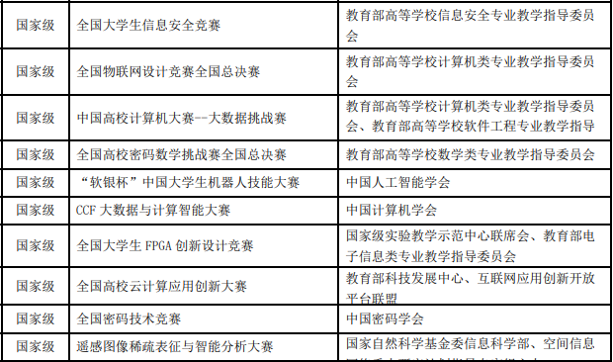
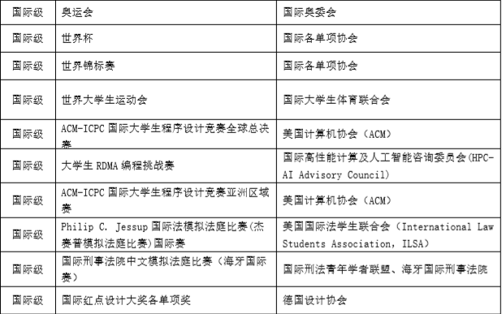
八、学科竞赛
教育部、全国各专业 研究生教育指导委员会等重要学科竞赛（以学校认定为准）

Slide 29
八、学科竞赛
研究生在“互联网+”、中国研究生创新实践
系列大赛等重大赛事
主要获奖（2019）
1、第五届中国“互联网+”大学生创新创业大赛：
全国总决赛金奖2项、银奖2项、铜奖3项
2、十六届“挑战杯”北航投全国大学生课外学术科技作品竞赛：
全国一等奖1项、二等奖2项、三等奖1项
3、中国研究生电子设计竞赛：
全国一等奖5项、二等奖2项（一等奖获奖总数连续第三年居全国首位）；
4、中国研究生创“芯”大赛：
全国一等奖1项、二等奖2项、三等奖3项
5、中国研究生数学建模竞赛：
全国一等奖3项、二等奖38项（全国第八）

Slide 30
九、创新创业
1、构建研究生创新创业教育体系：以提升研究生创新实践能力培养为核心，深化研究生院、创新创业学院合作，落实院系的主体责任，多方联动，双创课程、科研训练、学科竞赛、双创基地、创业指导、政策激励等多措并举，合力营造氛围，构建“双创”教育平台，推进研究生创新创业教育。
2、培育研究生创新创业优秀成果：构建校院二级“双创”成果培育和奖励制度，鼓励研究生积极参与创新创业实践和各类创新创业大赛，优秀成果推荐参加全国、上海市级“互联网+”创新创业等大赛。

Slide 31
十、学位论文
1、博士学位论文是综合衡量博士生培养质量和学术水平的重要标志，应在导师
指导下，由博士生独立完成。
2、博士学位论文应体现前沿性与创新性，应以作者的创造性研究成果为主体，反
映作者已具有独立从事科学研究工作的能力，以及在本学科上的坚实宽广的理
论基础和系统深入的专业知识。
3、博士生在学期间一般用至少两年的时间完成学位论文。

Slide 32
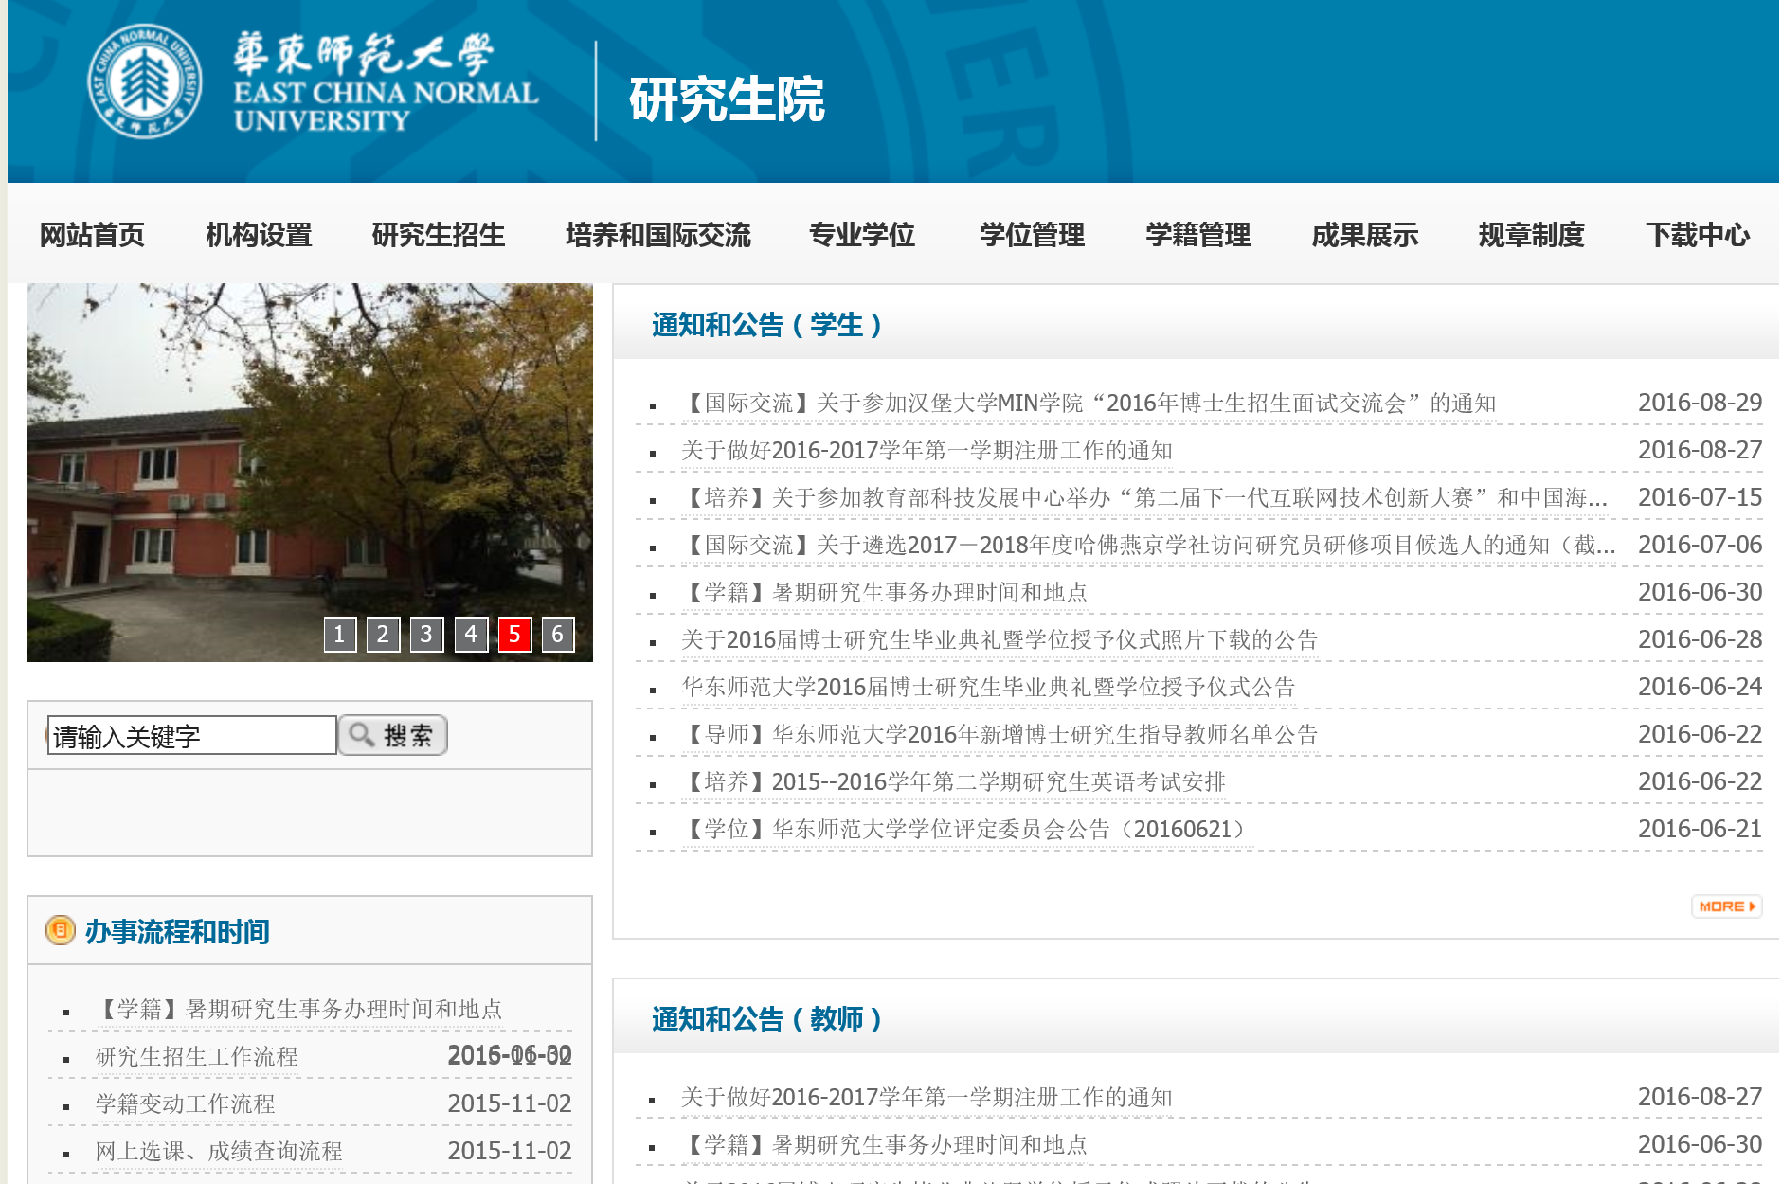
研究生院
微信公众号：ECNU_GRAD_EDU
(华东师范大学研究生教育）
网站：http://www.yjsy.ecnu.edu.cn/

Slide 33
三点期望
１
珍惜
日常课程学习始终勤奋、刻苦
科学研究、实践活动始终钻研、好问
2
自信
勇于质疑、探索
主动研究创新、实践创新
3
感恩
善于分享
乐于合作、团队交流

Slide 34

爱在师大 研在师大
不负青春，成就人生新高度！

